Slide 1
Naivegator
●●●●●●●●●●●●●●●●●●
●●●●●●●●●●●●●●●●●●
刘祺，唐亚周，杨运成，卿云帆

Slide 2
项目初衷
一、项目初衷
二、项目概况
三、他山之石
四、Naivegator
五、总结
六、Q&A
七、致谢

Slide 3
项目初衷
用餐高峰期，去哪吃饭？哪些食堂人少，哪些食堂比较近？
想去自习，哪些教室开着？哪些教室没课？
浴室洗澡的人多吗？如何错峰洗澡？
想记录自己每一次用餐/自习的感受？
Navigator+Naïve=NaïveGator!

Slide 4
项目初衷
项目概况
一、项目初衷
二、项目概况
三、他山之石
四、Naivegator
五、总结
六、Q&A
七、致谢

Slide 5
项目概况
一款面向交大学生的生活小工具
实时获取食堂人流量，
并根据人流量、距离、用户偏好作出推荐。
实时获取自习室人流量，
并根据人流量、距离、用户偏好和当前时间作出推荐。
实时获取用户所住宿舍楼的浴室人流量，
并根据用户设置的时间和阈值来进行定时提醒。
对于食堂和自习室，
用户可以在用餐/自习结束后对其进行打分和评价，
并加入历史记录。

Slide 6
动机
他山之石
一、项目概况
二、动机
三、他山之石
四、Naivegator
五、总结
六、Q&A
七、致谢

Slide 7
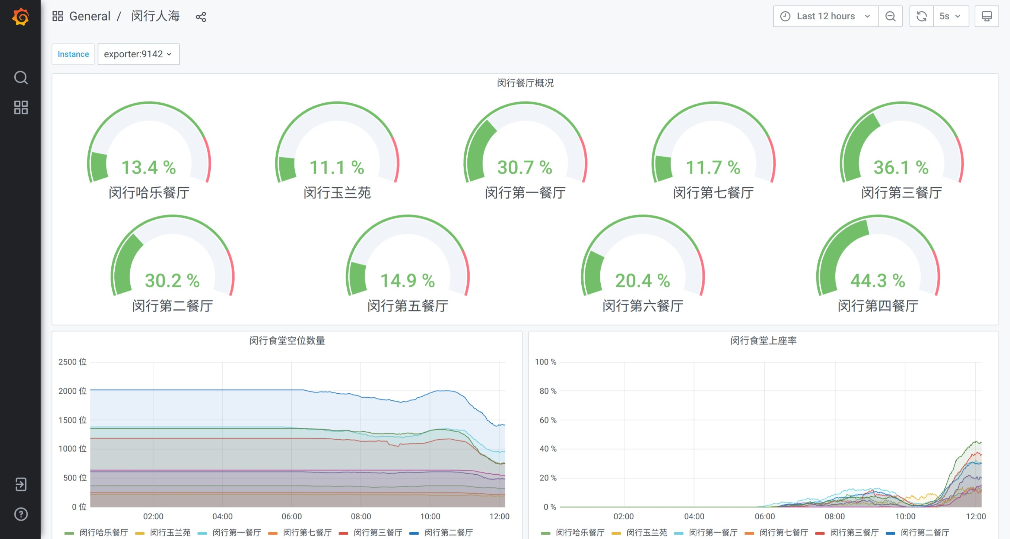
他山之石
SJTU-Plus团队的Influx Everything项目，
实时监控食堂、自习室和浴室的人流量。
https://plus.sjtu.edu.cn/monitor/

Slide 8
他山之石
一、项目概况
二、动机
三、他山之石
Naivegator
四、Naivegator
五、总结
六、Q&A
七、致谢

Slide 9
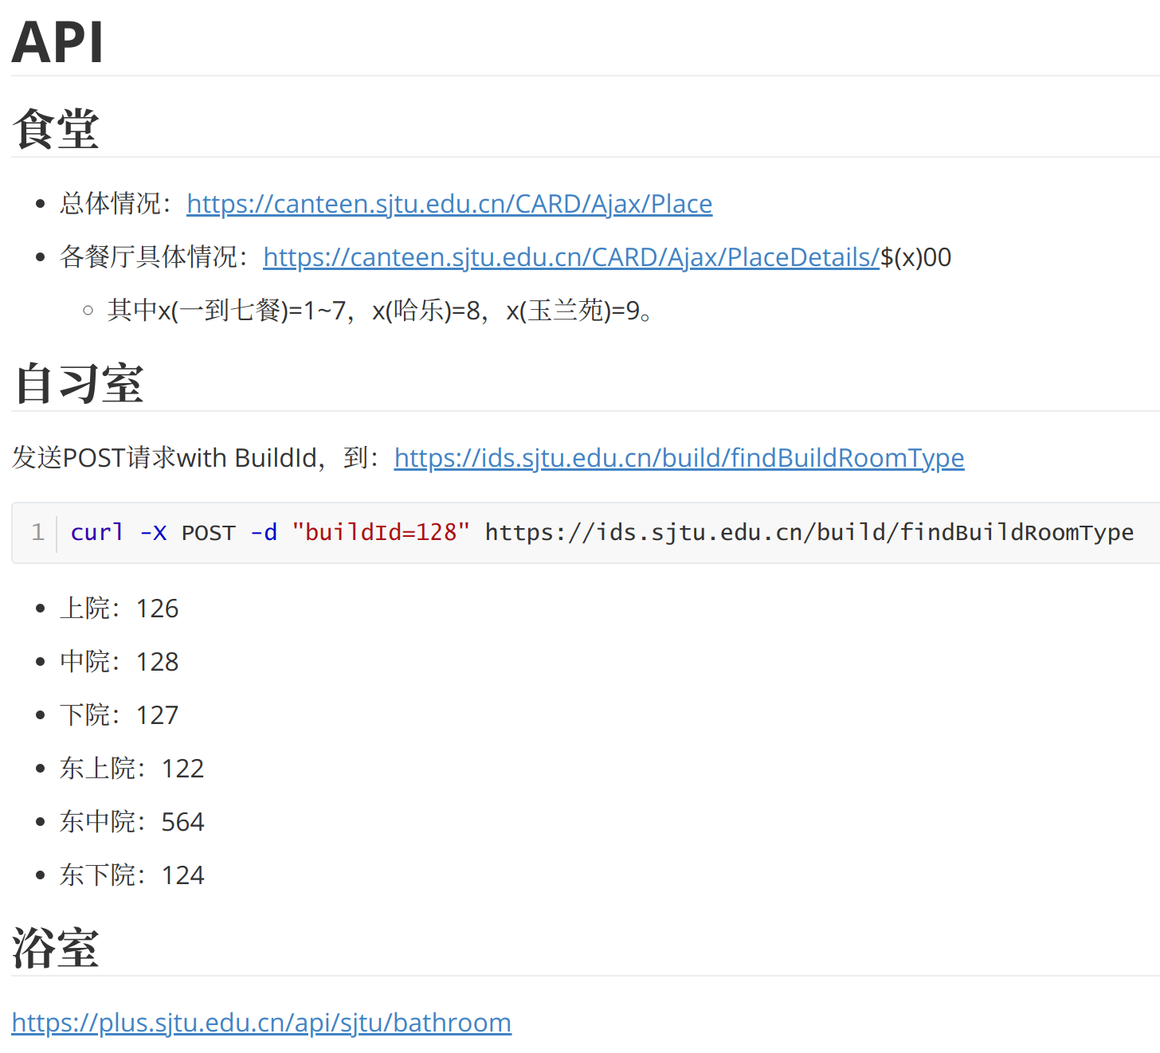
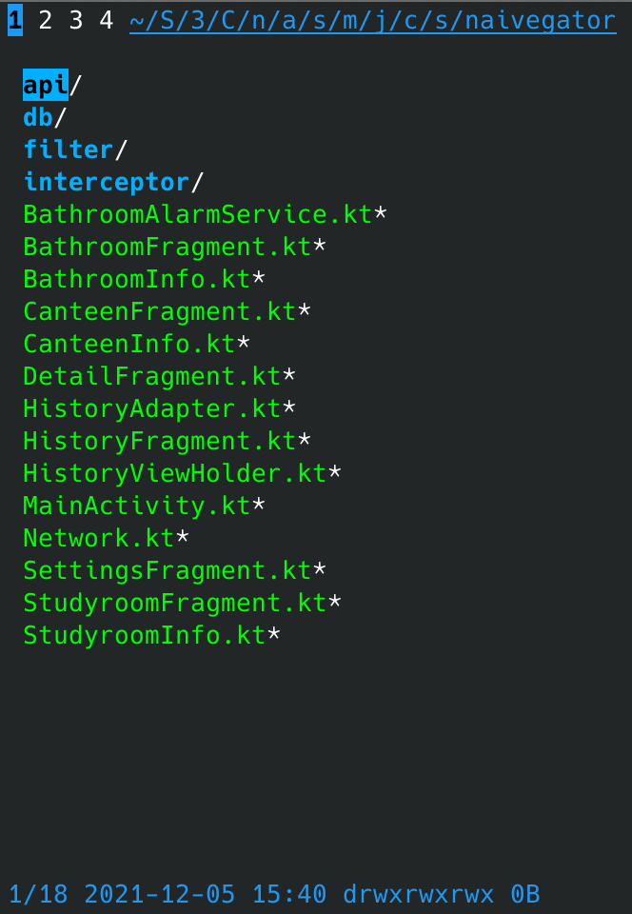
文件结构：
./api 文件夹中是API的JavaBean
./db 文件夹中是历史记录的数据库部分
./filter 文件夹中是筛选相关文件
餐厅、自习室、浴室的界面和信息存储
CanteenFragment.kt
CanteenInfo.kt
StudyroomFragment.kt
StudyroomInfo.kt
BathroomFragment.kt
BathroomInfo.kt
餐厅和自习室的详情界面：DetailFragment.kt
设置界面：SettingsFragment.kt
历史记录：
HistoryAdapter.kt
HistoryFragment.kt
HistoryViewHolder.kt
网络相关：Network.kt
Naivegator

Slide 10
c
食堂
自习室
食堂
Naivegator
浴室
设置

Slide 11
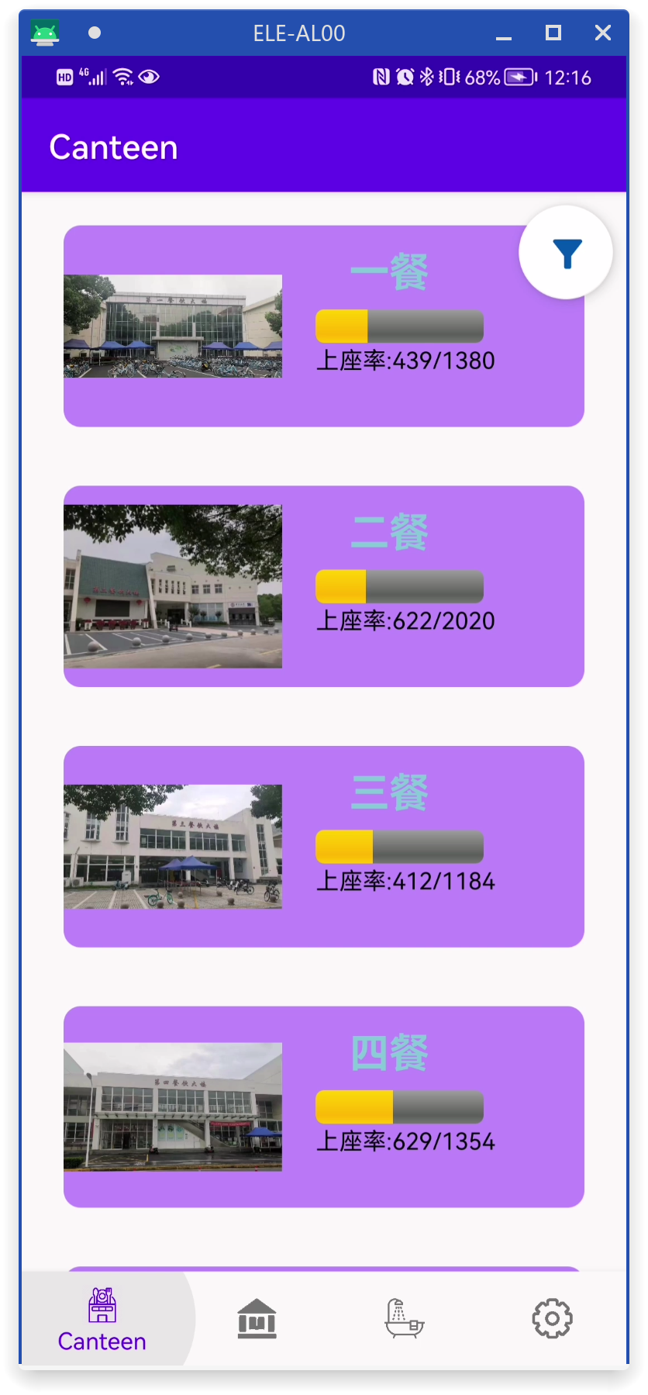
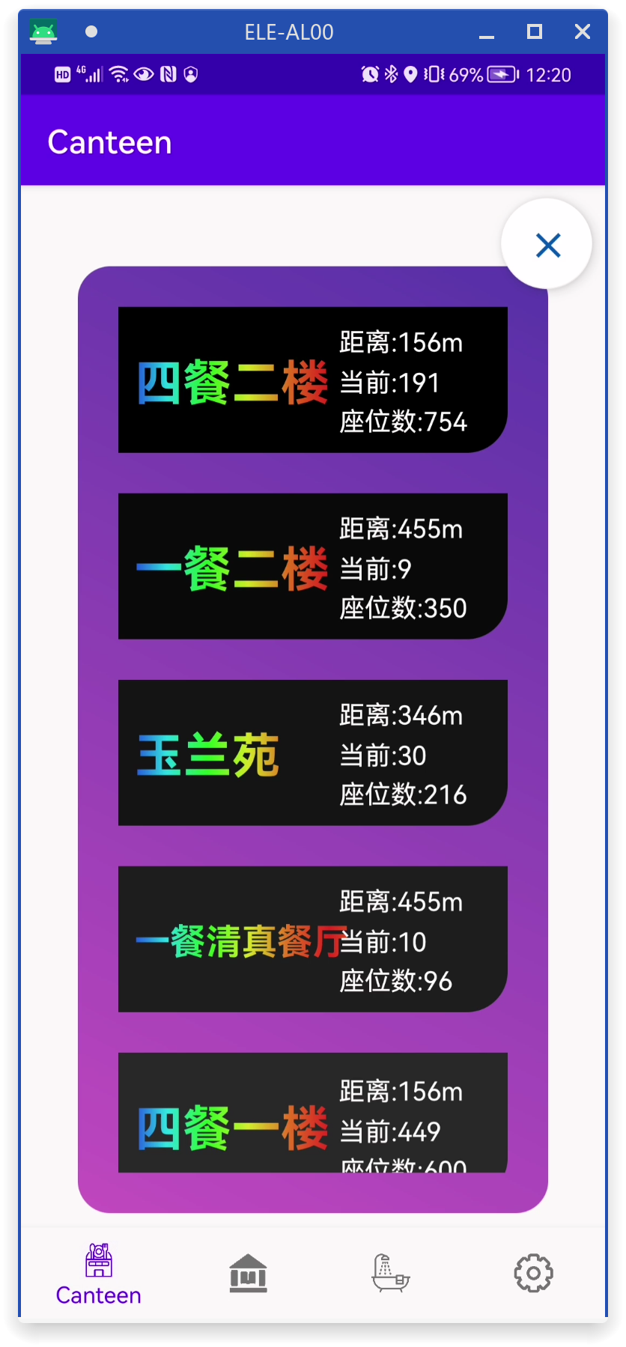
食堂Fragment的主界面由RecyclerView构成，每一个Item显示食堂的照片，当前人流量信息，进入Item能看到每个食堂的详细介绍与攻略。
食堂
食堂界面有一个筛选按钮，点击后会根据食堂距离的远近和食堂人流量以及用户对餐厅的喜好程度进行推荐。推荐结果为五个推荐度从高到低的食堂以及其相关信息。

Slide 12
c
食堂
自习室
自习室
食堂
Naivegator
浴室
设置

Slide 13
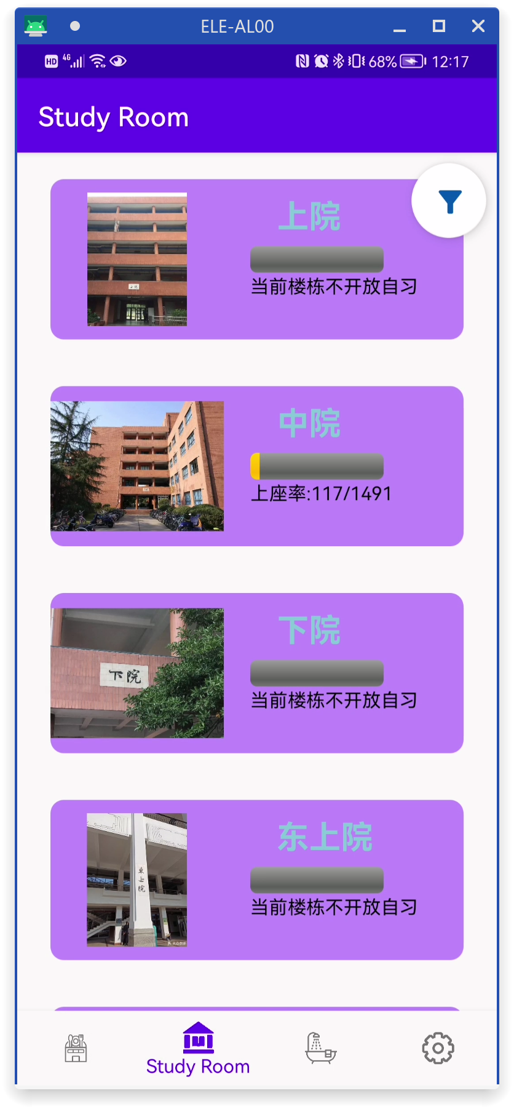
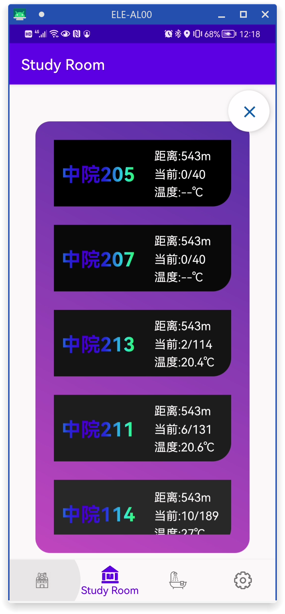
自习室界面同样有一个筛选按钮，点击后会根据自习室的开放情况，距离远近，人流量等因素进行自习教室的推荐。
自习室
自习室Fragment的主界面同样由RecyclerView构成，每一个Item显教学楼的照片，上座率情况。进入Item能看到自习室的总体开放情况

Slide 14
c
食堂
自习室
自习室
浴室
Naivegator
浴室
设置

Slide 15
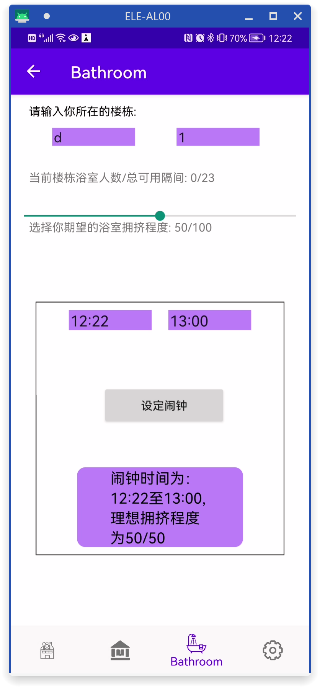
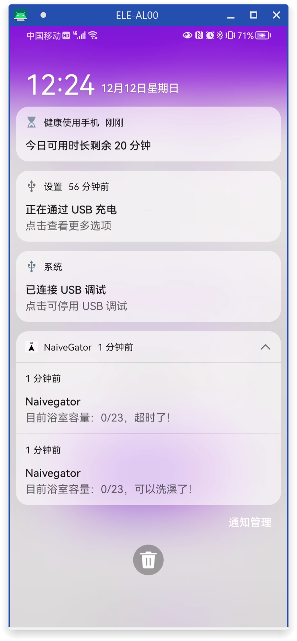
浴室Fragment的主界面包括如下要素：
1.用户所在的楼栋
2.当前楼栋的浴室使用情况
3.用户选择在一个固定时间内进行洗澡，并设置期望的浴室拥挤程度，点击设置闹钟按钮，就会在相应的时间收到可以洗澡的提示。
浴室

Slide 16
c
食堂
自习室
设置
浴室
Naivegator
浴室
设置

Slide 17
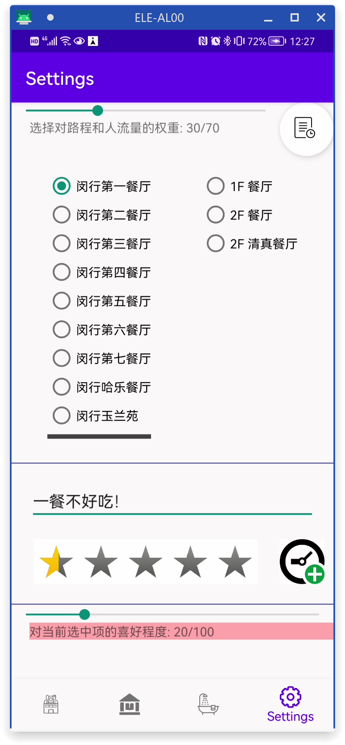
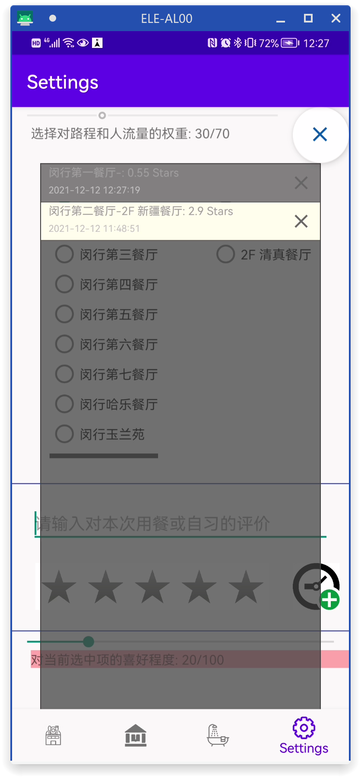
设置fragment主要包括如下内容：
1.对距离和当前人流量赋予一定的权值
设置
2.选择食堂中的具体餐厅或教室中的具体自习教室，给予此次的用餐或者自习体验相应的评价，评价分为评论部分和打分部分。同时，用户可以对当前选中的餐厅或自习教室给予一定的偏好。该偏好将在推荐页面中起到相应的作用。

Slide 18
c
食堂
自习室
设置
Naivegator
浴室
设置

Slide 19
总结
一、项目概况
二、动机
三、他山之石
Naivegator
四、Naivegator
五、总结
六、Q&A
七、致谢

Slide 20
总结
在本项目中，我们小组主要完成了Naivegator
主要功能为根据学校提供的接口
收集餐厅、自习室、浴室等的信息，并根据用户的一些设置，智能化地为用户推荐适合用户的餐厅等。
在完成本项目的过程中，我们用到了上课所学的UI、数据库、网络等知识
在此基础上，我们进行了大量的探索，自学了定位、通知推送等其它技术，在部分诸如NavigationActivity的官方库上，大量的自己造了轮子

Slide 21
总结
技术要点
功能
Location IntentService Notification
UI
FloatingActionButton, RecyclerView,ProgressBar, SeekBar, RadioGroup, ConstrainLayout/LinearLayout/...ArgbEvaluator
FragmentManager，BottomNavigationView
网络
OKHTTP3
GSON
数据存储
SharedPreferences (轻量级：喜好权重)
Room API (重量级，结构化：用户历史)

Slide 22
总结
目前本项目的功能还较为基础，但已经能够满足日常使用。未来预计加入更多偏好设置以及根据历史记录进行进一步推荐。
后续可能会对项目进行补充，希望在补充功能的同时优化UI，同时引入一些较为成熟的第三方库，如果有同学对项目感兴趣，欢迎和我们联系。

Slide 23
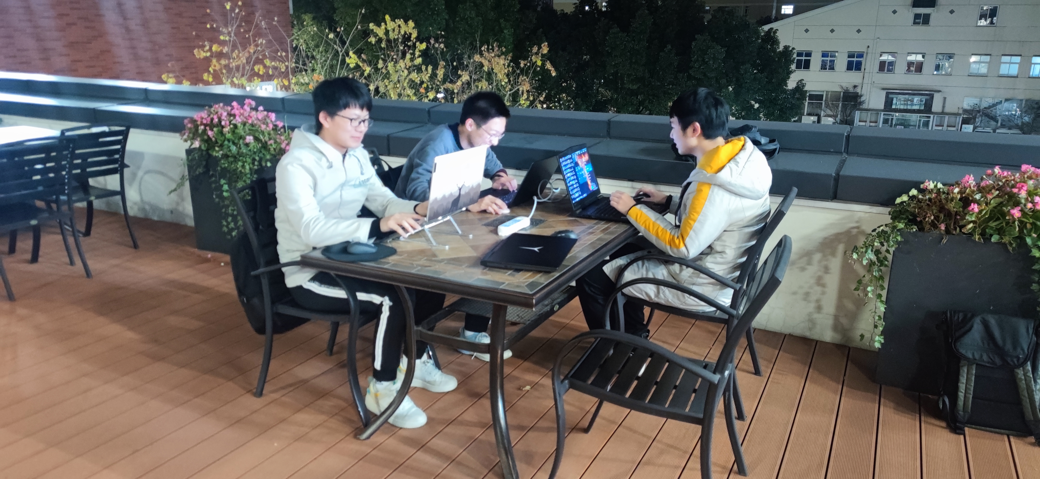
总结
摄于12月11日周日，凌晨12点10分，东中院 2-天台
cold night, code night

Slide 24
总结
一、项目概况
Q&A
二、动机
三、他山之石
四、Naivegator
五、总结
六、Q&A
七、致谢

Slide 25
Q&A
感谢
学生创新中心
感谢
朱青蓥，余雪，吴国楠，林琳，
王雨威，戴俊，杨一帆，盛学骥，
谢信奇，赵伟明等老师
感谢
ByteDance课程组
感谢
SJTU-Plus团队
Thanks Listening

